Slide 1

Project.
Team.
2023 서울 지능형 사물인터넷
Mechanics
Department.
한양대학교 ERICA 과학기술대학 응용물리학과
Member.
박민혁
이규현
이민성
제목을 입력하세요.

Slide 2

소제목01
소제목02
소제목03
소제목04
주제 01
주제 01
주제 01
주제 01
주제 02
주제 02
주제 02
주제 02
주제 03
주제 03
주제 03
주제 03

Slide 3
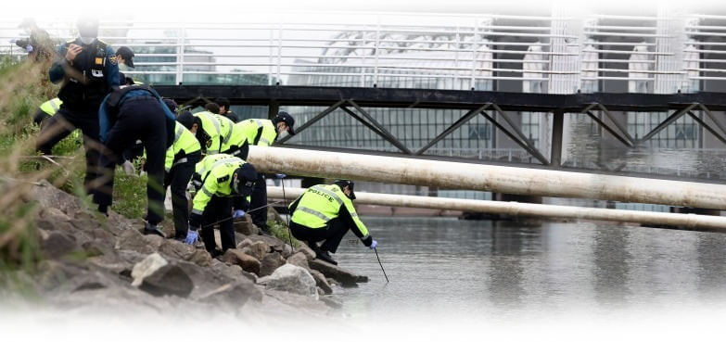
한강 대학생 사망사건을 아시나요?

Slide 4
소제목
제목을 입력하세요.
그래프
사진 말고 만들어서 넣으면 좋겠지만
민성인 안그러겠지.
한강 교량 투신 자살율 ~% 증가
한강 대학생 사망 사건을 아시나요? 꽃다운 나이 22세에 너무 안타까운 사건이라고 생각합니다.
이 뿐만 아니라 여러 한강 교량 투신자살 사건이 증가하고 있으며,
위의 기사를 보시면 아시다시피 서울시에서는 대책을 마련하려고 여러 생각을 하고 있습니다.
(이런건 피피티에 넣지 말고 말로해라!!!)

Slide 5
소제목
제목을 입력하세요.

Slide 6
소제목
제목을 입력하세요.

Slide 7

소제목
제목을 입력하세요.
Hydrophone ?
기본원리
하이드로폰은 물 속의 압력 변화를 감지하고 이를 전기 신호로 변환하는 원리로 작동
대부분의 하이드로폰은 세라믹, 피에조전기 소재 또는 기타 민감한 소재를 사용하여 압력 변화를 감지
이러한 변화를 전기 신호로 변환

Slide 8
소제목
제목을 입력하세요.
Hydrophone ?
주요 특성
주파수 응답
하이드로폰은 특정 주파수 범위 내에서 가장 잘 작동하며, 이 주파수 범위는 디자인 및 소재에 따라 다름
특정 어플리케이션에 따라 선택 됨
방향성
일부 하이드로폰은 특정 방향에서 소리가 더 잘 감지 됨
민감도
감지된 압력 변화의 크기에 따라 출력되는 전기 신호의 크기를 나타냄

Slide 9
소제목
제목을 입력하세요.
Hydrophone ?
사용 용도
수중 음향 연구
바다나 호수에서 동물들의 소리나 지진, 해저 활동 등의 소리를 연구
해양 생물학
고래와 같은 수중 동물들의 소리를 연구하고 기록
산업 및 군사
선박의 소음감지, 잠수함 탐지, 해저 파이프라인의 유출 감지 등에 사용
환경 모니터링
수질 변화나 특정 환경 요인에 따라 수중 소음 변화를 모니터링 하는 데에 사용

Slide 10
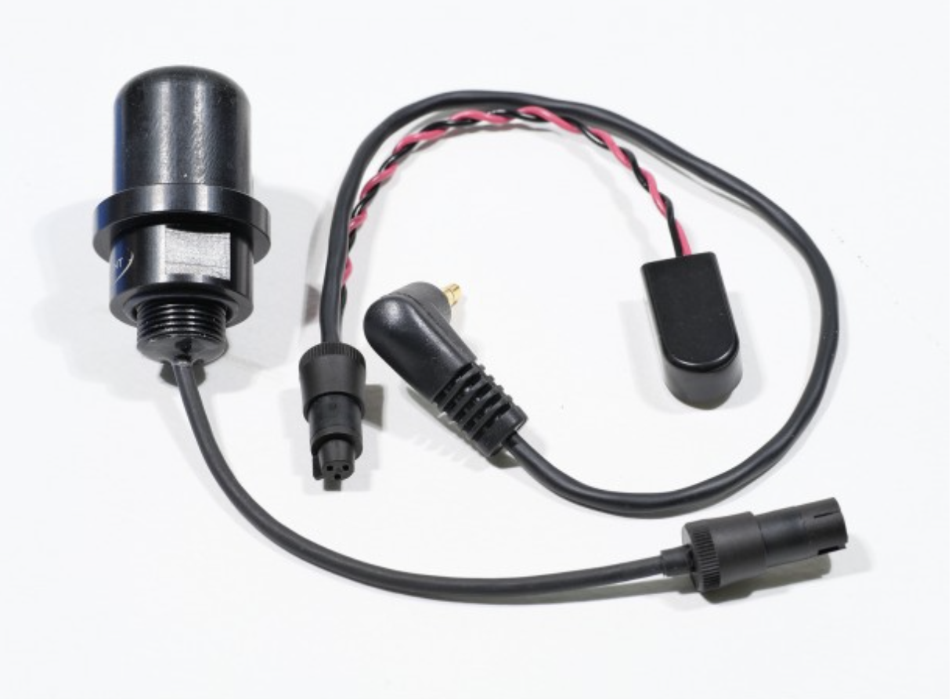
소제목
제목을 입력하세요.
[AB] Enclosure Hydrophone M14
70Hz~20kHz의 주파수 범위에서 소리 감지
- 저주파 노이즈를 효과적으로 피하면서 전체 스펙트럼의 사운드를 캡처 할 수 있는 마이크

Slide 11

1. **하이드로폰 배치**:
- 하이드로폰을 적절한 위치에 설치합니다. 감지 범위와 대상 지역을 고려하여 최적의 위치에 설치하는 것이 중요합니다.
2. **감지 민감도 설정**:
- [AB] Enclosure Hydrophone M14는 60dB의 민감도를 가진다고 했으므로, 이를 고려하여 감지 민감도를 설정합니다. 초기 설정은 평상시 물의 배경 소음을 기록하여, 이보다 큰 소음이 감지되면 경보가 작동하도록 설정할 수 있습니다.
3. **배경 소음 기록**:
- 먼저 하이드로폰을 사용하여 정상적인 상황에서의 배경 소음을 기록합니다. 이를 통해 사람이 떨어지는 소리와 구분할 수 있는 기준을 설정합니다.
4. **경보 시스템 연결**:
- 하이드로폰의 출력을 경보 시스템이나 모니터링 소프트웨어에 연결합니다. 소음이 일정 기준을 초과하면 경보가 울리도록 설정합니다.
5. **테스트 및 보정**:
- 하이드로폰의 설정을 테스트하기 위해 실제로 물에 무언가를 떨어뜨려 소음을 발생시켜 보고, 그에 따른 반응을 확인합니다. 필요에 따라 감지 민감도나 경보 기준을 보정할 수 있습니다.
6. **지속적 모니터링 및 유지보수**:
- 하이드로폰의 작동 상태를 지속적으로 모니터링하며, 필요시 유지보수를 실시합니다.
사람이 물에 떨어질 때 발생하는 소음의 특성, 물의 깊이, 현장 조건 등을 고려하여 설정을 조정해야 합니다. 또한, 실제로 사람이 떨어질 때의 소음과 다른 원인으로 인한 소음을 구분하기 위한 추가적인 연구와 실험이 필요할 수 있습니다.
소제목
[AB] Enclosure Hydrophone M14를
이용한 소음 감지 방법
01
하이드로폰 배치
감지 범위와 대상 지역을 고려하여
최적의 위치에 설치
02
감지 민감도 설정
제품 특성을 고려하여 감지 민감도 설정
초기설정 시에 평상시 물의 배경 소음을 기록하여
이보다 큰 소음이 감지되면 경보가 작동하도록 설정 가능
03
배경 소음 기록
정상적인 상황에서의 배경 소음을 기록한 후에
소음이 일정 기준이 초과하면 경보가 울리도록 설정

Slide 12
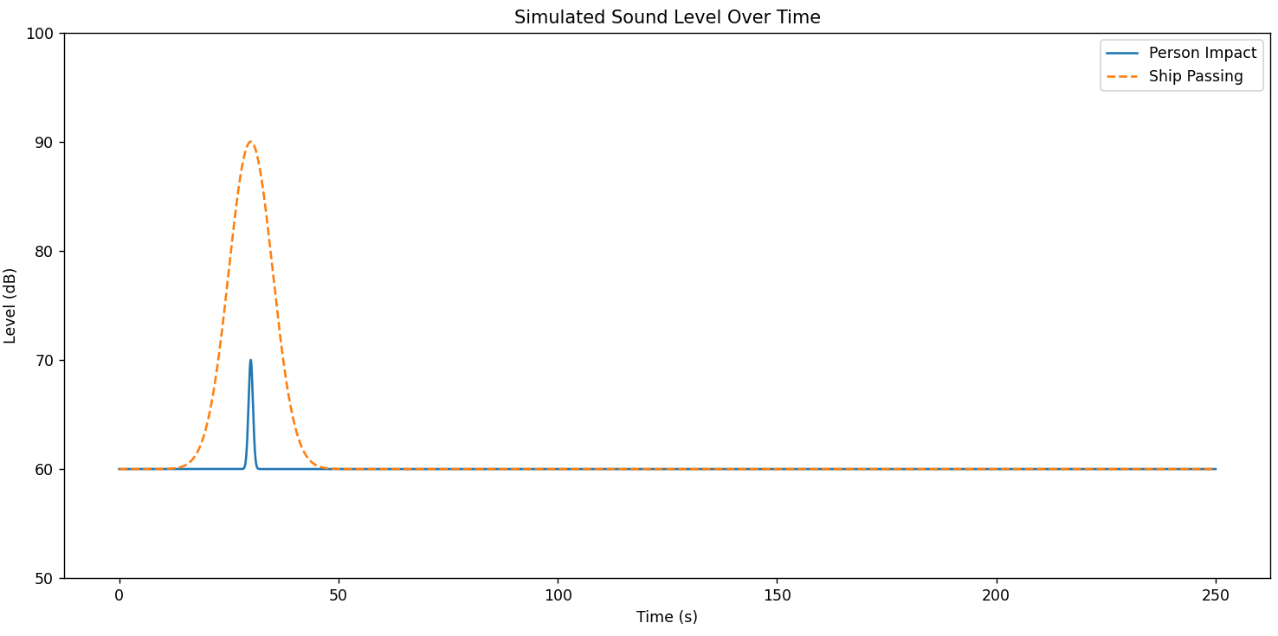
어떻게 배의 소리를 구별할까

Slide 13
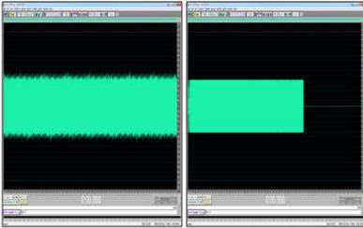
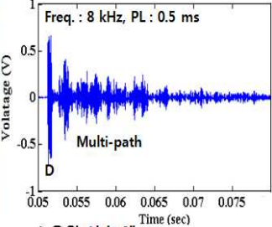
소제목
여러가지 외부요인 고려
선박의 음원 신호 예
돌고래 음원 신호 예

Slide 14
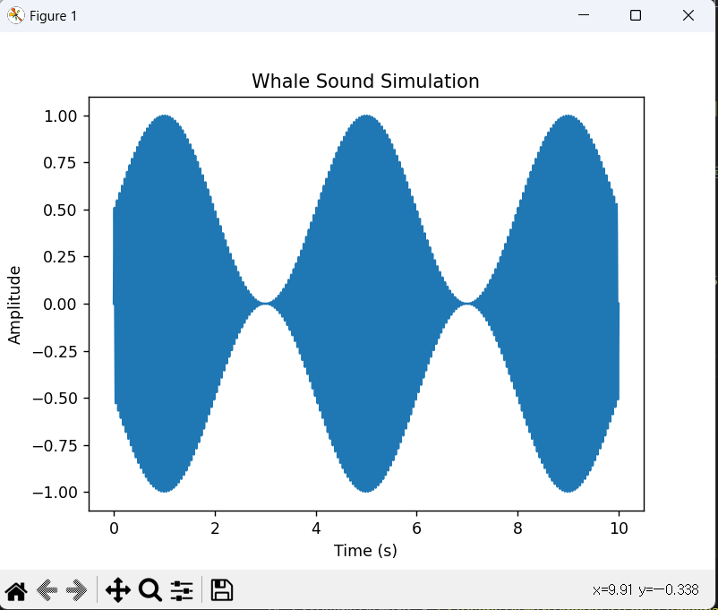
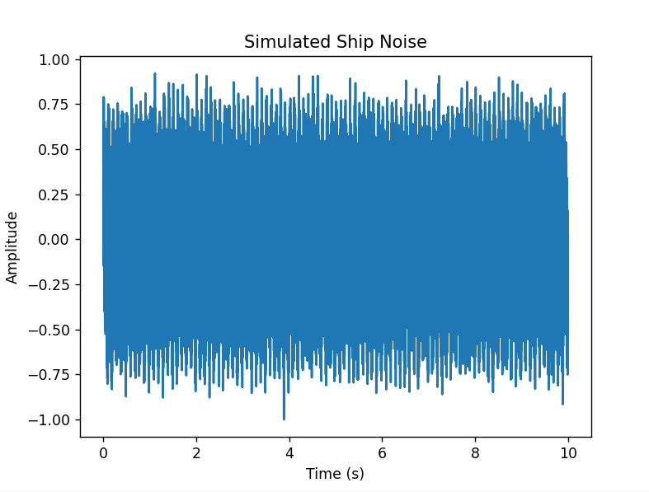
소제목
제목을 입력하세요.

